Slide 1
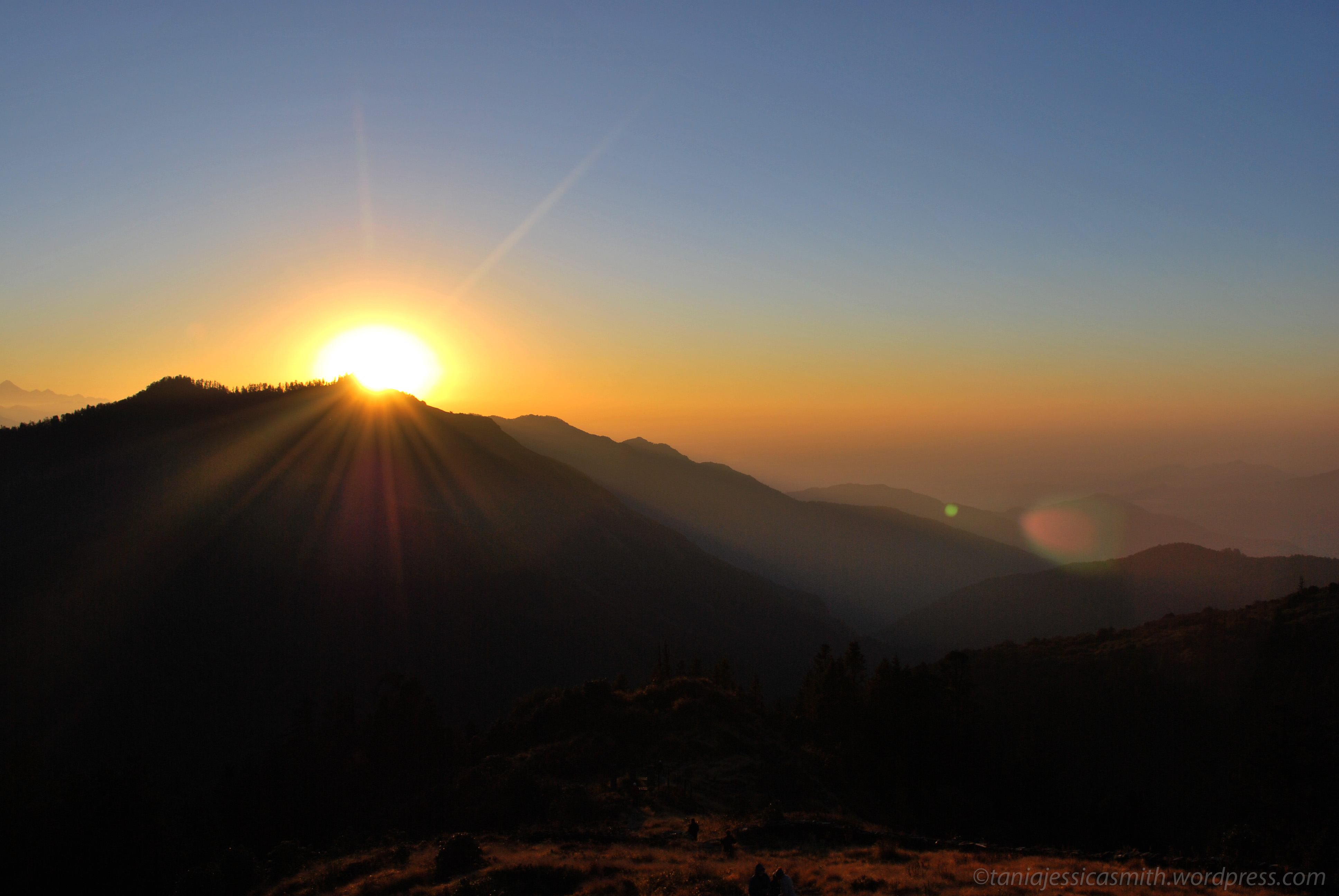

Welcome!
स्वागतम्!
Nepali Church
Global Mission
New York
It’s not a Religion, but It’s a Relationship with God!
ग्लोबल मिसन नेपाली मण्डली
यो धर्म होईन, तर परम ईश्वर सँगको सम्बन्ध हो ।

Slide 2
प्रभु धन्यवाद छ

Slide 3
प्रभु धन्यवाद छ,
यति सुन्दर जीवन दिनुभो मलाई
prabhu dhanyebaad cha,
yeti sundar jivan dinu-bho malai

Slide 4
प्रभु धन्यवाद छ,
धन्यवाद छ तपाईंलाई
prabhu dhanyebaad cha,
dhanyebaad cha tapaaiň-laai

Slide 5
येशू धन्यवाद छ
फेरी नयाँ जीवन दिनुभो मलाई
yeshu dhanyebaad cha
feri nayaaň jivan dinu-bho malaai

Slide 6
येशू धन्यवाद छ,
धन्यवाद छ तपाईंलाई
yeshu dhanyebaad cha,
dhanyebaad cha tapaaiň-laai

Slide 7
(आदिमा जब बसाल्नुभो,
जग तपाईंले पृथ्वीको) २
थिए त्यस छन् म तपाईंकै नजरमा
(aadi-maa jaba basaalnu-bho,
jag tapaaiň-le prithivi-ko) 2
thiye tyes chan ma tapaikai najarma

Slide 8
देख्‍नुभो तपाईंले मलाई...
प्रभु धन्यवाद छ,
धन्यवाद छ तपाईंलाई
dekhnu-bho tapaaiň-le malaai...
prabhu dhanyebaad cha,
dhanyebaad cha tapaaiň-laai

Slide 9
प्रभु धन्यवाद छ,
यति सुन्दर जीवन दिनुभो मलाई
prabhu dhanyebaad cha,
yeti sundar jivan dinu-bho malai

Slide 10
प्रभु धन्यवाद छ,
धन्यवाद छ तपाईंलाई
prabhu dhanyebaad cha,
dhanyebaad cha tapaaiň-laai

Slide 11
(आमाको गर्भमा हुँदै,
बोलाउनुभयो पिता मलाई) २
पापैमा म जन्मिएको भए पनि
(aamaa-ko garbha-maa huňdai,
bolaaunu-bhayo pitaa malaai) 2
papai-ma ma janmiyeko bhaye pani

Slide 12
बचाउनुभो येशू दिलाई...
प्रभु धन्यवाद छ,
धन्यवाद छ तपाईंलाई
bacaaunu-bho yeshu di-laai...
prabhu dhanyebaad cha,
dhanyebaad cha tapaaiň-laai

Slide 13
प्रभु धन्यवाद छ,
धन्यवाद छ तपाईंलाई
prabhu dhanyebaad cha,
dhanyebaad cha tapaaiň-laai

